Slide 1
《操作系统》

Slide 2
课程背景
操作系统是计算机的核心和灵魂
操作系统软件的设计与实现对整个计算机的功能和性能起着关键作用。
桌面环境，服务器环境，嵌入式环境
计算机及相关专业（网络与信息安全）的主干课程之一

Slide 3
课程目标
学生通过本课程的学习，能够系统地掌握操作系统的工作原理。
对于程序员，系统管理员均是有益的
设计与开发程序
管理与配置

Slide 4
基础知识
《计算机组成原理》
《计算机导论与C语言程序设计》
《数据结构与算法分析》

Slide 5
主要内容
Introduction
Operating-system structures
Processes
Threads
Process synchronization
CPU scheduling
Deadlocks
Main Memory
Virtual Memory
Mass-storage structure
File-system interface
File-system implementation
I/O
Protection&Security

Slide 6
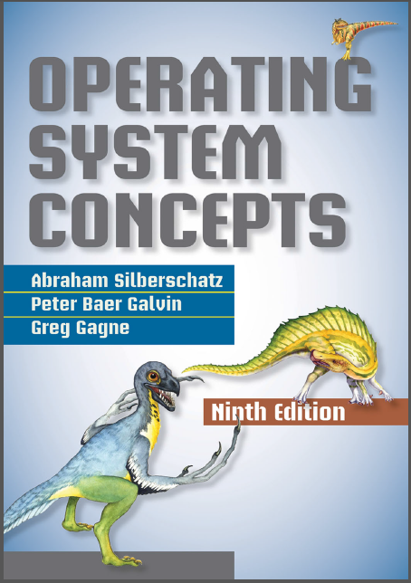
教材
《操作系统概念》9th
中文版第七版

Slide 7
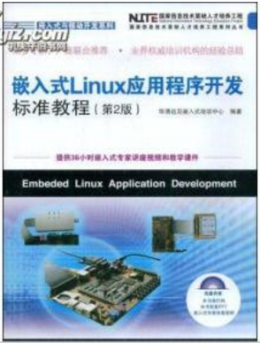
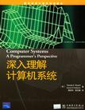
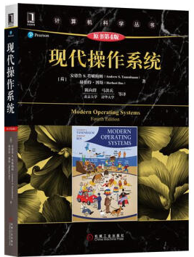
参考书
《现代操作系统》第四版
《深入理解计算机系统》
《嵌入式Linux应用程序开发标准教程》

Slide 8
其他参考
互联网资源
网络上的文档（筛选）
其他丰富的资源
国内外学术期刊、技术论坛等等

Slide 9
学时安排与考核
1.平时作业成绩：10%
（1）将作业分数当作平时成绩，占总评成绩的10%
（2）主要考核学生对每章节知识点的复习、理解和掌握程度；考察学生分析、设计和研究能力。
（3）共10次作业，每次作业按10分制单独评分，共100分。
2.实验成绩：20%
（1）将5次实验成绩当作实验成绩，占总评成绩的20%
（2）在Linux虚拟机中，对系统调用、多进程、多线程、信号量、文件系统进行专题实验，考察学生操作系统原理理解、软件开发的能力。
（3）根据实验报告、实验成果展示、交流情况综合评定，共5次实验，每次实验按20分制单独评分，共100分。
3.期末考试成绩：70%
（1）期末考试成绩占总评成绩的70%。
（2）考核内容须体现操作系统的基本原理与基本方法，及综合应用课程的理论和方法，考察学生根据具体问题有效地进行网络分析、设计和研究的能力。
（3）采用笔试（闭卷）形式，卷面成绩100分。考试题型为：选择题、填空题、简答题、计算题和综合题。

Slide 10
学时安排与考核
操作系统：32学时
配套实验：32学时(讲授+上机)
基于Linux操作系统（麒麟）
p96，2.26 （系统调用）
p157，project1 （实现一个shell，多进程编程）
p199，project2 （多线程）
p253，project3 （多线程与信号量）
p583，programming problem （文件系统）

Slide 11
《操作系统综合实验》
Linux操作系统实例
Ch18（必选），Ch19（可选）
内核编译与系统调用
Linux内核编译，增加系统调用

Slide 12
《操作系统综合实验》
p96，2.26 （系统调用基础）
p157，project1 （实现一个shell，多进程编程）
p199，project2 （多线程）
p253，project3 （多线程与信号量）
p583，programming problem （文件系统）
Linux静态库与共享库
Linux内核编译
Linux操作系统实例研究报告（第18章）

Slide 13
注意事项
参考资料的阅读
教材、参考书、互联网资料
课堂学习与课后实践
Linux实例
理论与实践相结合

Slide 14
如何学习Linux？
Linux爱好者
先熟悉Linux系统管理操作
系统程序开发
深入内核学习
多读资料/多动手
多参加科技竞赛
国创
。。。。。。

Slide 15
兴趣小组指导
Linux
网络与信息安全

Slide 16
安装虚拟机
下载安装盘，iso文件
VMWare或VirtualBox
安装时选择必要的软件
C语言开发环境（gcc）
也可以安装完成后按需安装

Slide 17
教师信息
Instructor : 王祥宇，副教授
Research Direction: 网络空间安全、应用密码学
Office : 网安大楼A-0945
Affiliation :
Email : wangxiangyu01@xidian.edu.cn
校园网个人主页
https://web.xidian.edu.cn/wangxiangyu/

